Slide 1
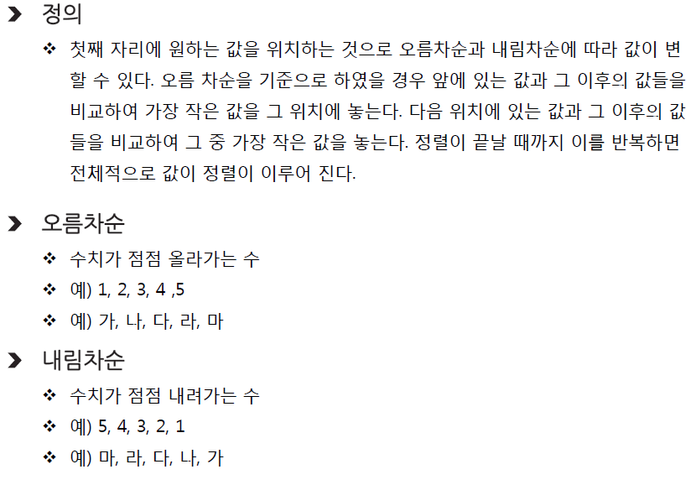
문제
<파일이름 : 09.문제.c>
● 선택 정렬

Slide 2
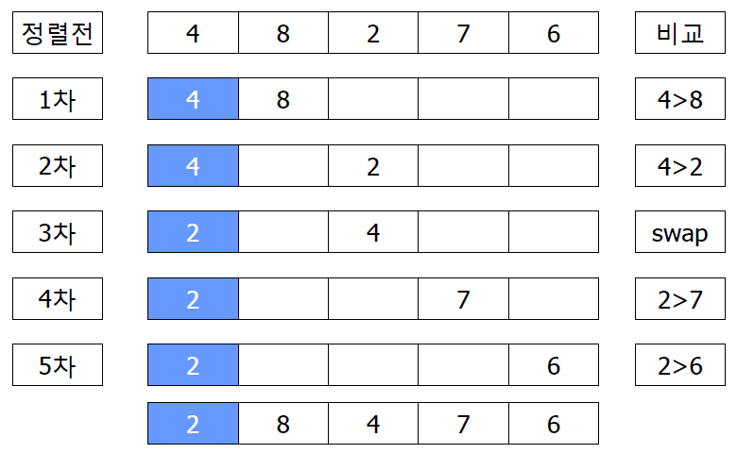
문제
arr[0]
arr[1]
arr[2]
arr[3]
arr[4]

Slide 3
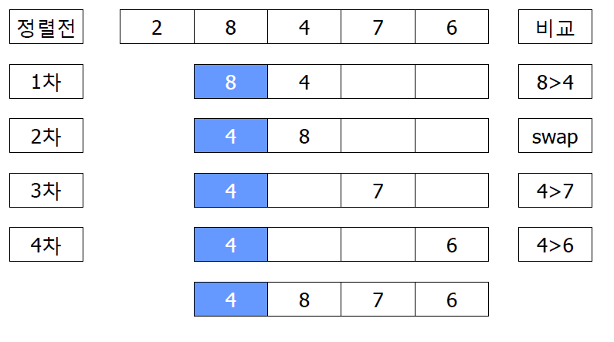
문제
arr[0]
arr[1]
arr[2]
arr[3]
arr[4]

Slide 4
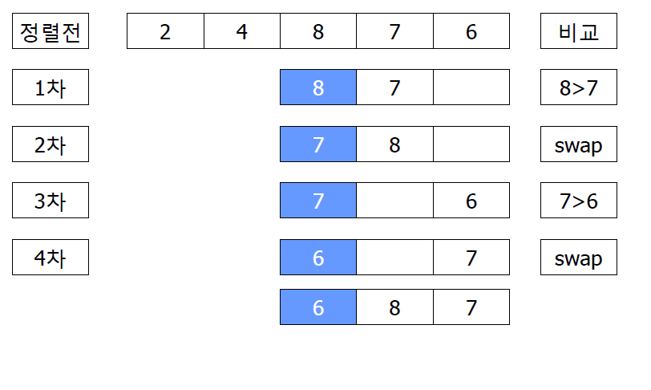
문제
arr[0]
arr[1]
arr[2]
arr[3]
arr[4]

Slide 5
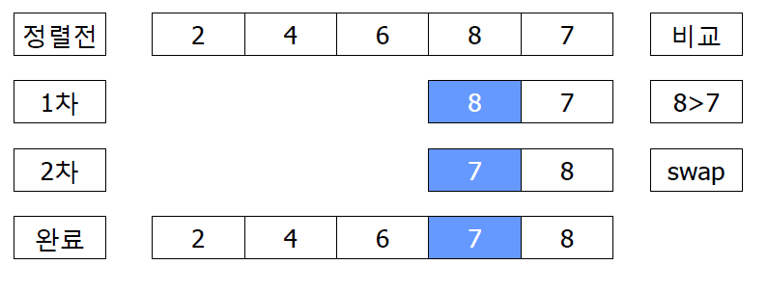
문제
arr[0]
arr[1]
arr[2]
arr[3]
arr[4]

